Slide 1
TIẾT 3

Slide 2
5
Chọn từ ngữ để hoàn thiện câu và viết câu vào vở.
giật mình
nhanh trí
cảm động
giúp nhau
cứu
a. Nam nghĩ ngay ra lời giải cho câu đố.
(…)
b. Ông kể cho em nghe một câu chuyện .
(…)

Slide 3
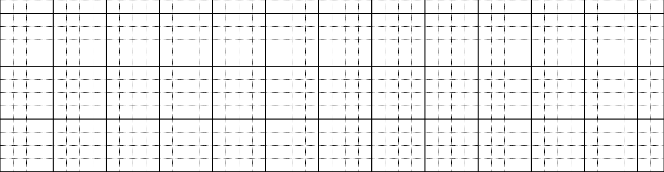
a. Nam ηaζ Ǉrí wθĩ wgay ǟa lƟ giải
εo câu đố.

Slide 4
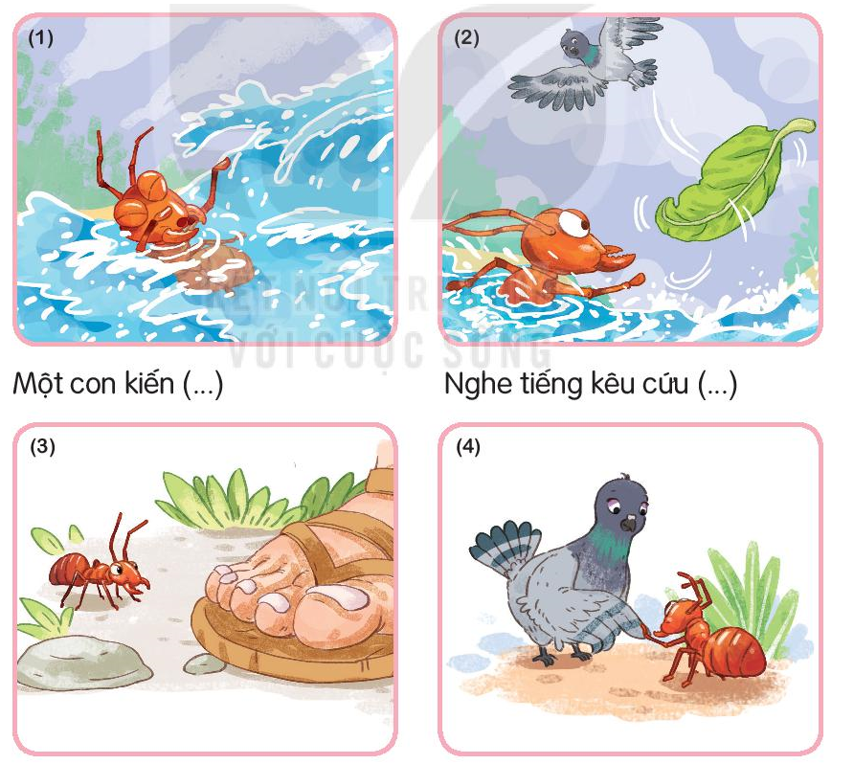
6
Kể lại câu chuyện Kiến và chim bồ câu

Slide 5
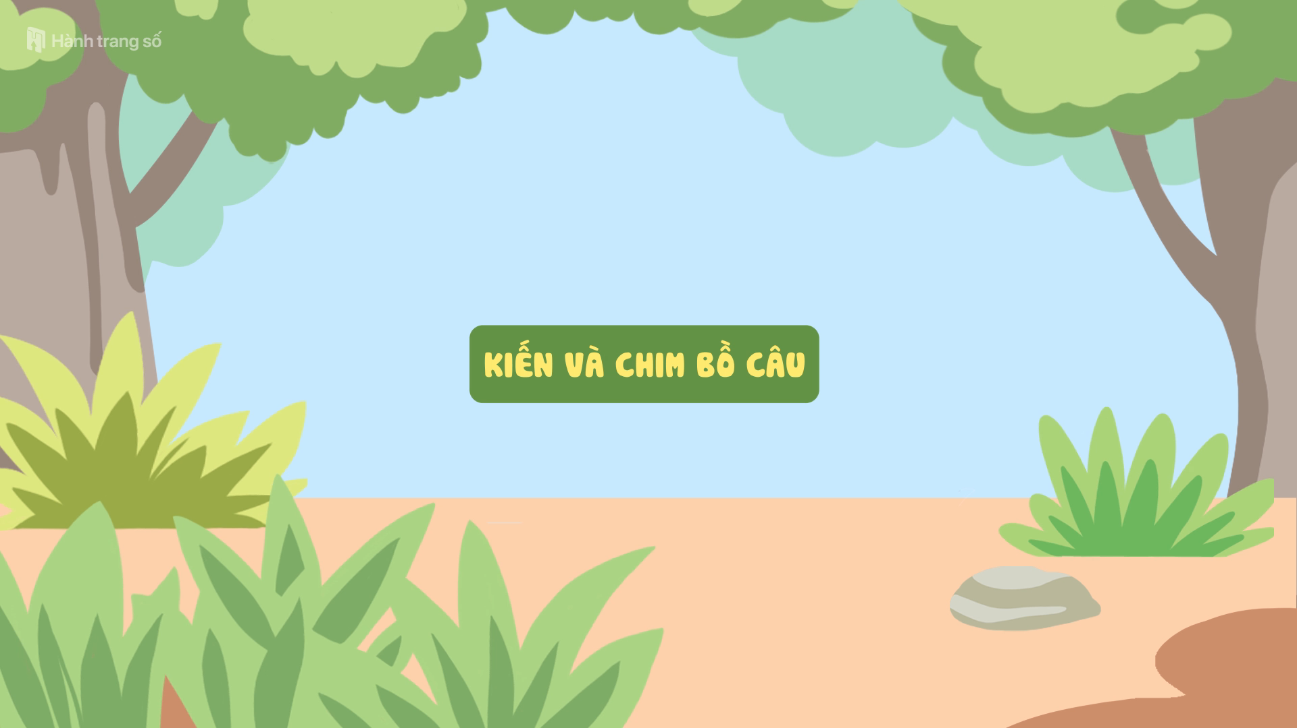

Slide 6
TRANH 1
Một con kiến (…)
Notes:
Một con kiến không may bị rơi xuống nước. Nó vùng vẫy và la lên:
-Cứu tôi với, cứu tôi với!

Slide 7
TRANH 2
Nghe tiếng kêu cứu (…)
Notes:
Nghe tiếng kêu cứu của kiến, bồ câu nhanh trí nhặt một chiếc lá thả xuống nước. Kiến bám vào chiếc lá và leo lên được bờ.

Slide 8
TRANH 3
Một hôm kiến thấy
(…)
Notes:
Một hôm kiến thấy người thợ săn đang ngắm bắn bồ câu. Ngay lập tức, nó bò đến, cắn vào chân anh ta. Người thợ săn giật mình. Bồ câu thấy động liền bay đi.

Slide 9
TRANH 4
Bồ câu tìm đến chỗ kiến (…)
Notes:
Bồ câu tìm đến chỗ kiến cảm động nói:
- Cảm ơn cậu đã cứu tớ.
Kiến đáp:
- Cậu cũng giúp tớ thoát chết mà.
Cả hai đều rất vui vì đã giúp nhau.

Slide 10
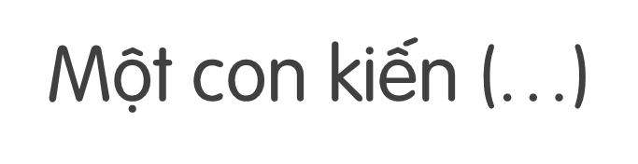
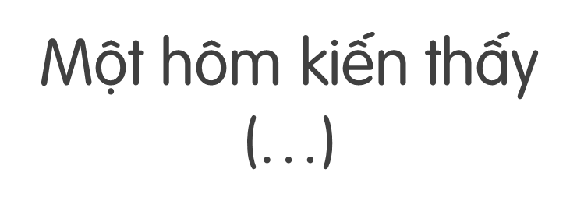
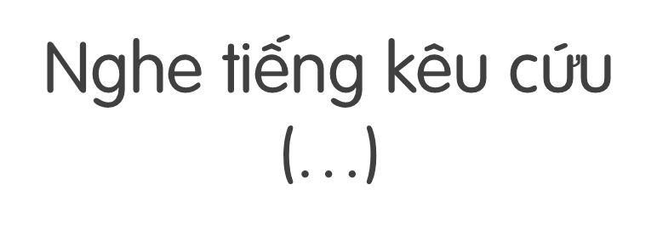
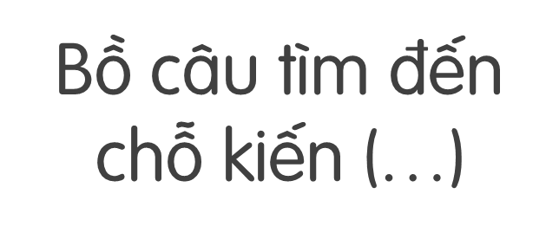
6
Kể lại câu chuyện Kiến và chim bồ câu

Slide 11

7
Nghe viết
Nghe tiếng kêu cứu của kiến, bồ câu nhanh trí nhặt chiếc lá thả xuống nước. Kiến bám vào chiếc lá và leo được lên bờ.
Notes:
Gọi HS đọc lại bài

Slide 12
NΉ; ǇΗĞng Γłu cứu của kΗĞn, bồ câu
ηaζ Ǉrí ηặt εΗĞc lá κả xuūg wưϐ.
KΗĞn bám vào εΗĞc lá và Δ;o đưϑ Δłn bờ.

Slide 13
8
Tìm trong hoặc ngoài bài đọc Kiến và chim bồ câu từ ngữ có tiếng chứa vần ăn, ăng, oat, oăt.
ăn
ăng
oat
oăt

Slide 14
8
Tìm trong hoặc ngoài bài đọc Kiến và chim bồ câu từ ngữ có tiếng chứa vần ăn, ăng, oat, oăt.
săn mồi
ăn
con trăn
Notes:
Vần ăn Trong bài: săn, cắn Ngoài bài: bắn (súng), (cái) chăn, khăn (tay), (con) trăn, lăn (tròn), (củ) sắn), (bài) văn…

Slide 15
8
Tìm trong hoặc ngoài bài đọc Kiến và chim bồ câu từ ngữ có tiếng chứa vần ăn, ăng, oat, oăt.
mặt trăng
ăng
…
Notes:
Vần ăng Trong bài: Ngoài bài: (mặt) trăng, (chị) Hằng, băng (y tế), lăng (Bác Hồ), căng thẳng…

Slide 16
8
Tìm trong hoặc ngoài bài đọc Kiến và chim bồ câu từ ngữ có tiếng chứa vần ăn, ăng, oat, oăt.
thoát nạn
oat
…
Notes:
Vần oat Trong bài: thoát Ngoài bài: hoạt (hình), (trốn) thoát, (lục) soát…

Slide 17
8
Tìm trong hoặc ngoài bài đọc Kiến và chim bồ câu từ ngữ có tiếng chứa vần ăn, ăng, oat, oăt.
nhọn hoắt
oăt
…
Notes:
Vần oăt Trong bài: Ngoài bài: (nhọn) hoắt, loắt choắt…

Slide 18
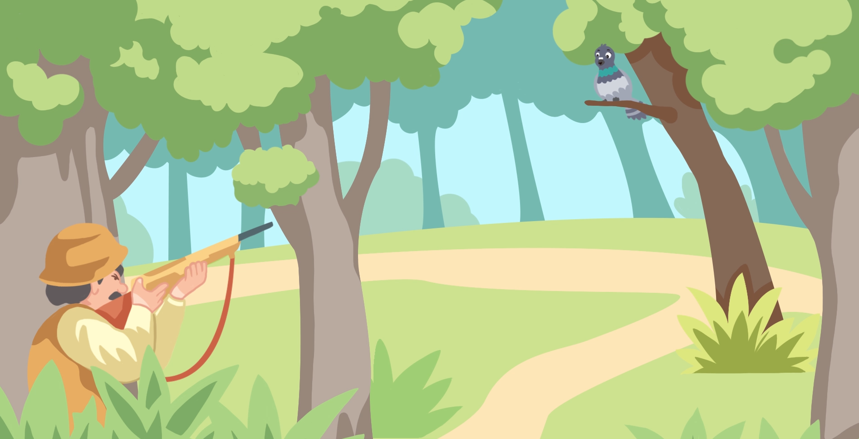
9
Quan sát tranh và dùng từ ngữ trong khung để nói: Việc làm của người thợ săn là đúng hay sai? Vì sao?
người thợ săn
bắn chim
Notes:
Hành động của người thợ săn là sai. Vì bắn chim là hành động giết hại chú chim bé nhỏ, vô tội và phá hoại thiên nhiên.

